Slide 1
Брохиектазии, белодробен абсцес

Slide 2
Определение
Бронхиектазиите са перманентно дилатирани дихателни пътища.
Следствие на хронично възпаление на бронхите.
Дължи се на неефективен клирънс на патологични микроорганизми и рекурентни или персистиращи белодробни инфекции.
Крайният резултат е обструкция на бронхиоли и бронхи и прогресиране на структурните увреждания на дихателните пътища- увреждане на еластичните и мускулни елементи, изграждащи стената им.
Когато се говори за бронхиектазна болест (Morbus bronchiectaticus), се има предвид инфектирането на съществуващите бронхиектазии.

Slide 3
Етиология
Най-често се касае за вродени аномалии на бронхиалното дърво, които обикновено се получат в първите месеци на бременността в резултат на различни инфекции на майката или генни мутации.
Повишена честота на заболяването се наблюдава освен това и при муковисцидоза, атипична бронхиална астма.
Често заболяването се проявява в хода на различни обструктивни състояния, които нарушават нормалната пропускливост на бронхиалното дърво- наличието на възпалителен процес с оформянето на гнойни и слузни запушалки, обструкция от чуждо тяло или тумор и други.
Нерядко бактериалната инфекция води увреда на бронхиалната стена, в резултат на което голяма част от нейните елементи некротизират с последващо разширение на бронхите.

Slide 4
Патогенеза
Патофизиологично се оформя порочен кръг, включващ три основни елемента: възпаление, инфекция и структурни промени в дихателните пътища.
Колонизирането на дихателните пътища с микроорганизми, които не могат да бъдат елиминирани, води до по-тежка възпалителна реакция.
При персистиране на възпалителните промени в бронхите се стига до увеличена продукция на цитокини, неконтролирано отделяне на различни проинфламаторни клетки, увреждане на бронхиалната стена, необратима дилатация на бронхите и хронифициране на процеса.

Slide 5
В зависимост от формата, бронхиектазиите биват:
Цилиндрични- бронхите са с минимална дилатация и имат гладки и правилни очертания.
Вретеновидни(варикозни) бронхиектазии-при образно изследване те изглеждат като варикозни вени, дилатацията е по-голяма, отколкото при първа степен, и очертанията на бронхите са неравни.
Торбовидни - кистозни деформации с изразена дилатация на бронхите
Смесени
Могат да бъдат едностранни или двустранни

Slide 6
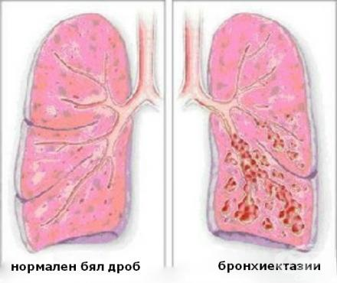
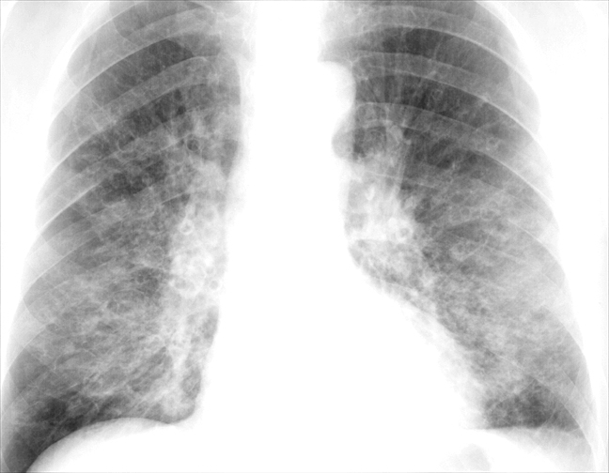

Slide 7
Клиника:
Бронхиектазната болест е заболяване, което протича с периоди на обостряне и ремисия.
Най-честият симптом е хроничната кашлица, която е мъчителна с отделянето на много храчки. Понякога тяхното количество може да стигне до 1500мл. Затова се казва, че болният храчи с пълна уста.
Понякога при засягане(деструкция) на кръвоносен съд може да се наблюдава и кръвохрачене.
Температурата е висока, като може да се задържи субфебрилна с месеци наред.
Може да има болки в гърдите, задух, който е късен симптом и се свързва с фиброзни промени.
Ако се касае за вродена форма на заболяването, се установява изоставане в развитието на детето, влошено общо състояние.
Понякога в хода на заболяването може да се установи анемия, намаляване на общия белтък в кръвта, но това са вторични прояви на болестта.
Чести усложнения на заболяването са пневмоничните тласъци, развитието на абсцеси и емпиеми, сепсис, по-рядко метастатични абсцеси в други органи.

Slide 8
Диагноза
Диагнозата се поставя на базата на клинични и инструментални методи.
Установява се наличието на множество различни по характеристика хрипове.
Бронхоскопия
С навлизането на компютърната томография с висока резолюция (HRCT) и магнитно резонансното изобразяване (MRI) се подобри изобразяването на промените в белите дробове, което позволи замяната на бронхографията като златен стандарт за диагностициране на бронхиектазиите.

Slide 9
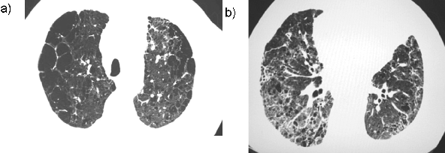
КАТ

Slide 10
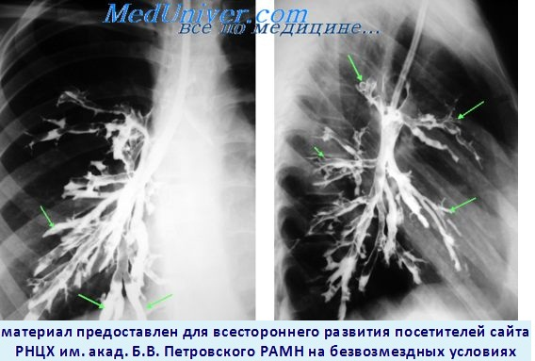
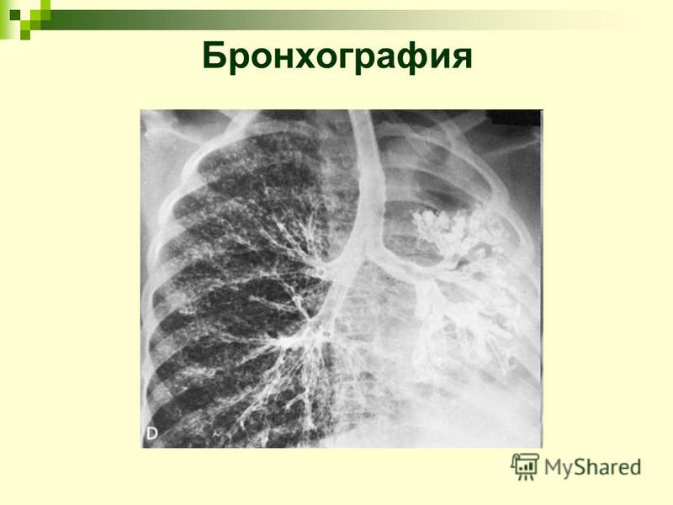
Бронхография

Slide 11
Лечение
Целта на терапията при пациентите с бронхиектазии е да се:
– подобри клирънса на дихателните пътища
– постигне облекчаване на симптомите (кашлица, експекторация и диспнея)
– контролира ендобронхиалната инфекция
– намали активността на възпалителния процес, водещ до прогресиране на структурните увреждания на дихателните пътища.

Slide 12
Други изследвания
Лабораторни изследвания.
  Кръвната картина по време на тласък показва ускорена СУЕ, левкоцитоза с олевяване.
  В напреднал стадий има анемия и хипопротеинемия.
Функционално изследване на дишането. Установява се снижен витален капацитет (ВК) и форсиран експираторен обем (ФЕО₁).
Микробиологично изследване. При изследване на храчките се установяват най-честите причинители – H. influenzae, St. pneumoniae, Klebsiella pneumoniae, Proteus и др.
При изследване на бронхиален секрет може да се установи намаление на IgA, което говори за понижена защита на бронхиалната лигавица.

Slide 13
Ваксини:
Противогрипната ваксина е част от рутинните имунизации, препоръчвани при хора над 65 години или при пациенти с хронични заболявания, включително на дихателните пътища. Въпреки че до момента няма рандомизирано клинично проучване, което да доказва ефективността на тази активна профилактика специфично при болни с бронхиектазии, те трябва да бъдат ваксинирани срещу сезонен грип в съответствие с общоприетите указания.
Данните за ползата от 23-валентната пневмококова ваксина като рутинна имунизация при деца и възрастни с бронхиектазии са ограничени.

Slide 14
Секретолиза
За повишаване на клирънса на бронхиалните секрети се прилагат различни техники за дренаж (постурален дренаж, перкусия, механични устройства за положително експираторно налягане).
Липсват данни от рандомизирани клинични проучвания за оценка на ефективността на бронходитаторната терапия с инхалаторни бързо или дългодействащи бета2 адренергични рецепторни агонисти, антихолинергични средства, инхалаторни кортикостероиди, theophylline и левкотриенови антагонисти.
Тъй като голяма част от пациентите с бронхиектазии имат ХОББ или бронхиална хиперреактивност и бронхиална обструкция, то те често получават посочените лекарствени средства.

Slide 15
Друго лечение:
Инхалациите с хипертоничен разтвор на натриев хлорид (7%) и с mannitol все по-често се прилагат в клиничната практика, тъй като подобряват хидратацията на мукуса в дихателните пътища и облекчават експекторацията
АБ:
  При остра инфекция е необходимо да се проведе антибактериално лечение.
  Изборът на антибиотик зависи от установения микроорганизъм, като курс с продължителност 10-14 дни е достатъчен, за да се постигне ерадикация.
  Да се предпочитат медикаменти, които са активни срещу H. influenzae и S. aureus.
Хирургичното лечение е показано при наличие на локализирани кистозни бронхиектазии и симптоматика, която не се подобрява след медикаментозно лечение, както и при животозастрашаващи състояния като неконтролирана хемоптиза или белодробен абсцес.
Спиране на тютюнопушенето

Slide 16
Белодробен абсцес
Аbscessus рulmonis(лат).
Определение: Белодробният абсцес представлява ограничено гнойно възпаление на белия дроб.
Среща се по-често у мъже на възраст между 20 и 50 години.

Slide 17
Етиология:
Най-честите причинители са: Грам-положителни бактерии (стафилококи, по-рядко пневмококи) и Грам-отрицателни бактерии (Klebsiella pneumoniae, Proteus, E.coli и др.).
Съществена e ролята на анаеробните бактерии – Bacteroides fragilis, Fusobacterium, Peptostreptococcus при путридните абсцеси.
По-редки причинители са някои гъби и паразити.

Slide 18
Патогенеза:
За развитието на белодробния абсцес значение имат три главни патогенетични механизма:
  1. Наличие на остър възпалителен процес.
  2. Нарушена бронхиална проходимост (бронхиална обструкция).
  3. Нарушение на кръвоснабдяването на белодробната тъкан с последваща некроза.

Slide 19
Предразполагащи фактори:
1. Аспирация на инфектиран материал – слуз, кръв, гной.
2. Локални фактори – пневмонии, бронхиектазии, кисти, тумори, белодробен инфаркт.
3. Обструкция на бронх от чуждо тяло или тумор.
4. Травми на белия дроб.
5. Хематогенни абсцеси се развиват при инфекциозен ендокардит, тромбофлебит, остеомиелит, сепсис.
6. Общи предразполагащи фактори са диабет, тумори, оперативни интервенции, имуносупресивно лечение

Slide 20
Патоанатомия:
Белодробният абсцес представлява кухина, изпълнена с гной и некротична материя.
Около кухината се образува фиброзна капсула.
Абсцесите магат да бъдат единични или множествени, по-често са в десния долен дял.
В развитието на белодробния абсцес се различават два стадия:
  І стадий (пневмоничен стадий) – до пробива на абсцеса в бронх;
  ІІ стадий (стадий на открит гнойник) – след пробив в бронха се образува кухина, изпълнена с гной и некротични материи.

Slide 21
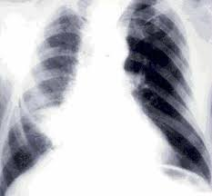
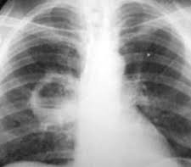

Slide 22
Класификация:
І. В зависимост от пътя на проникване на инфекцията абсцесите биват:
1. Аспирационни (бронхогенни);
2. Хематогенно-емболични;
3. Травматични;
4. Метапневмонични;
5. Други – при бронхиектазии, тумори, белодробен инфаркт, гнойни процеси в коремната кухина и под диафрагмата.
ІІ. По протичане се различават:
1. Остър абсцес на белия дроб;
2. Хроничен абсцес на белия дроб.

Slide 23
Клиника:
В началния период заболяването протича с клиниката на остра пневмония. Има тежко общо състояние, висока температура, задух, цианоза, кашлица, гнойна експекторация, болки в гърдите.
Около три седмици след първите признаци на възпалителния процес настъпва пробив на абсцеса в бронх.
  Вторият стадий на открит гнойник се характеризира с изхрачване на обилно количество гнойни храчки, т.нар. “вомик”.
  Днес по-често се наблюдава т.нар. “фракциониран вомик” – неколкократно отделяне на малки количества храчки в продължение на 2-3 дни.
  Храчките имат три слоя – пенест, воднист и гноен. Те съдържат левкоцити, еластични влакна, еритроцити.
  След изхрачването температурата се понижава и общото състояние се подобрява.
При физикалното изследване се установява притъпено-тимпаничен тон, бронхиално дишане, при по-голяма кухина – амфорично дишане, средни и едри влажни хрипове.

Slide 24
Изследвания:
1. Лабораторни изследвания. Кръвната картина показва левкоцитоза с олевяване, ускорена СУЕ.
2. Микробиологично изследване. В храчките се откриват причинителите на инфекцията.
3. Рентгеново изследване. Установява се една или няколко хидроаерични сянки с гладки външни и вътрешни очертания.

Slide 25
Усложнения:
1. Тежки кръвоизливи при увреждане на голям кръвоносен съд;
2. Пробив в плевралната кухина – развива се емпием, пиопневмоторакс;
3. Сепсис и метастатични абсцеси в мозък, черен дроб, бъбрек.

Slide 26
Диференциална диагноза:
разпаднал се белодробен карцином,
инфектирани белодробни кисти,
кавернозна туберкулоза на белия дроб,
инкапсулиран емпием,
актиномикоза на белия дроб и др.

Slide 27
Лечение:
І. Консервативно лечение.
  1. Антибиотично лечение.
  – при стафилококова инфекция се прилагат полусинтетични пеницилини (Oxacillin, Flucloxacillin), цефалоспорини (Cefalotin, Zinacef, Rocefin).
  – при Грам-отрицателна флора се прилагат аминоглюкозиди (Gentamycin, Tobramycin), ацилуреидопеницилини (Azlocillin, Piperacillin).
  – при инфекция с анаеробни бактерии се прилагат Clindamycine (Dalacin C), Metronidazol (Flagyl).
  2. Прилагат се глюкозо-солеви разтвори, антистафилококова плазма, антистафилококов гамаглобулин (Staphovenin).
  3. Физикална терапия – постурален дренаж – болният заема положени, определено от локализацията на огнището в белия дроб: ако е в горните лобове – седнал, ако е в долните – главата трябва да е надолу. Цели се изтласкване на секрецията от белия дроб към трахеята.
ІІ. Оперативно лечение. Провежда се при неуспех от консервативното лечение или при обилно кървене. Извършва се белодробна резекция.

Slide 28
Хроничен абсцес на белия дроб
Определение: За хроничен абсцес на белия дроб се говори, когато един остър абсцес персистира повече от три месеца.
Етиология: Най-честите причини за хронифициране са:
  неправилно или късно започнало лечение на острия абсцес,
  понижени защитни сили,
  голяма абсцесна кухина,
  дебела пиогенна мембрана и др.

Slide 29
Хроничен абсцес на белия дроб
Клиника:
  Заболяването протича с периоди на изостряния и на ремисии.
  Налице е хронична кашлица, гнойна експекторация с примес на кръв.
  По-късно се развива анемия, хипопротеинемия, барабанни пръсти, амилоидоза.
При рентгенологичното изследване се установява кухина с неравни очертания.
Лечение: Лечението е оперативно. Извършва се белодробна резекция или лобектомия.

Slide 30
